Slide 1

场景智能驾驶
自动驾驶新范式
神奇小马队
2023年12月12日

Slide 2
目 录
01
自动驾驶发展现状与挑战
03
高精度场景仿真
02
基于大模型的场景工程
04
自动驾驶泛在操作系统

Slide 3
PART
ONE
自动驾驶发展现状与挑战

Slide 4
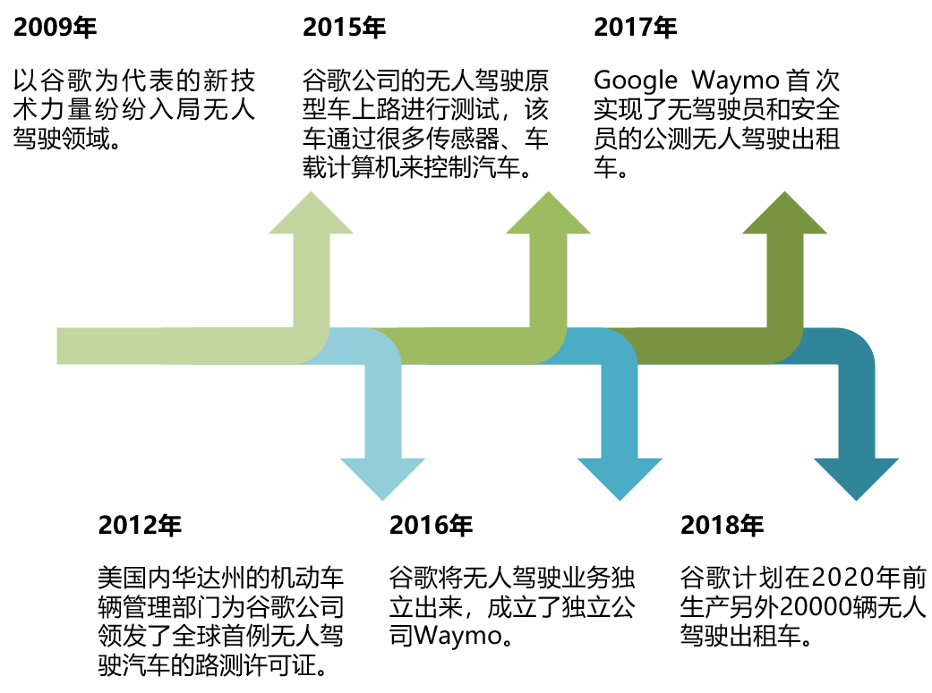
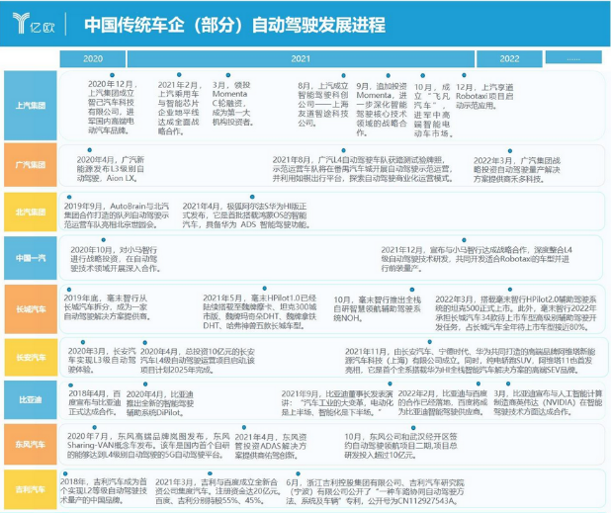
自动驾驶发展现状 – 国内外研究概述
海外自动驾驶研发超40年，拥有完善的行业标准和成熟的技术。
我国自动驾驶市场尚在起步，新兴自动驾驶公司不断涌现，具有广阔的前景。

Slide 5
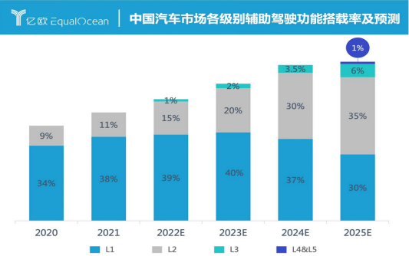
自动驾驶发展现状 – SAE自动驾驶等级
目前，L2的组合驾驶辅助功能已大面积落地，自适应巡航、车道保持、自动泊车等功能已经成为了众多主流新能源车的标配。2025年全球自动驾驶汽车出货量预计达5000万台，中国L2级以上智能汽车销量将破1000万台，智能汽车渗透率将达50%。
然而，L4+自动驾驶目前很难落地，原因主要包括复杂的交通环境、高安全性要求、严格的法律与监管要求等。

Slide 6
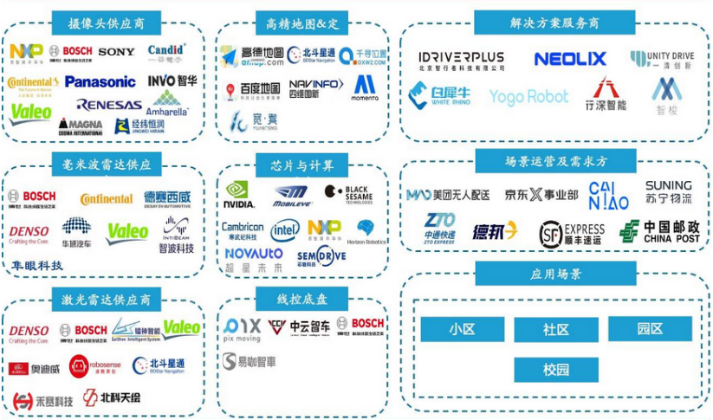
自动驾驶的挑战 – 平台兼容限制
硬件差异：不同的硬件选择和配置（传感器、计算单元和通信设备等）可能导致系统性能、感知能力和决策能力的差异，从而给整个生态系统带来兼容性问题。
平台差异：每个平台（汽车、公共交通工具、物流车辆等）都有其独特的需求和限制，包括空间限制、电力供应、重量限制等。
通信和数据标准差异：不同的数据格式、通信协议和接口造成了数据交换和信息共享的障碍。
软件差异：不同的系统可能使用不同的软件架构、编程语言和算法库，这使得软件模块的集成和共享变得复杂。

Slide 7
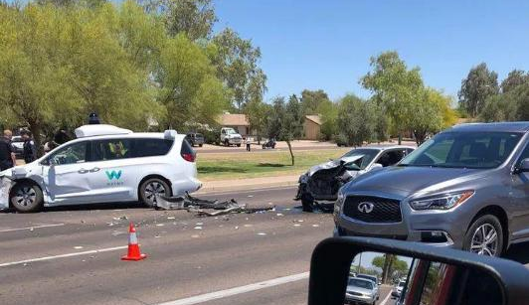
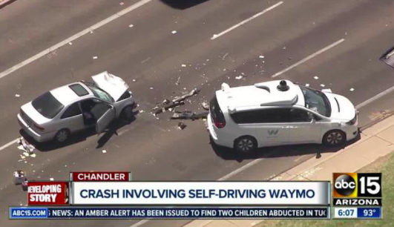
自动驾驶的挑战 – 真实场景测试成本高
基础设施成本：真实场景测试需要建立专门的测试场地、道路标志和道路设施、大量测试车辆等，建设和维护成本较高。
人力时间成本：测试人员需要具备专业知识和技能，能够驾驶车辆并监控过程，需要长时间的测试周期。
测试覆盖成本：全面的场景测试覆盖需要涉及到各种天气条件、交通状况和道路类型，增加了测试成本和资源需求。
数据处理成本：大量的传感器数据和行驶数据需要进行存储和分析，成本可能很高，尤其是对于大规模的数据集和长期的测试。

Slide 8
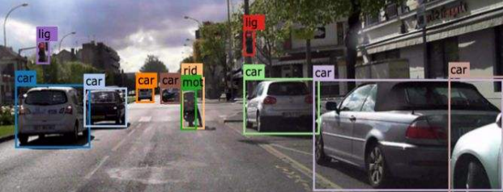
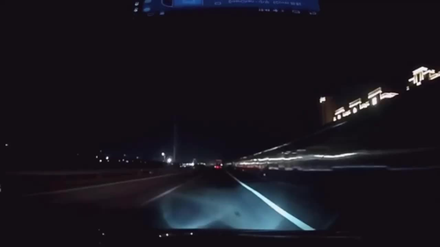
自动驾驶的挑战 – 算法场景限制
√
复杂的交通场景：交叉口、环岛、人行横道等；车辆、行人、自行车等交互和决策；快速变化的交通流、不规则的行为等。
恶劣天气条件：雨、雪、雾等导致传感器接收信号质量降低。
复杂的道路标志：道路标志与标线模糊、遮挡和损坏等。
非结构化道路环境：乡村道路、施工区域和未标记的道路等。
?
自动驾驶的进一步发展需要新的范式

Slide 9
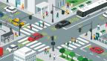

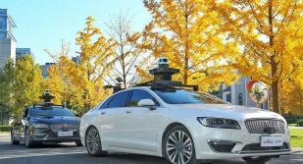



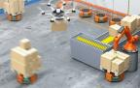

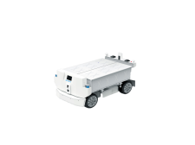





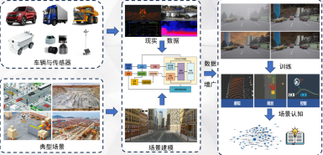
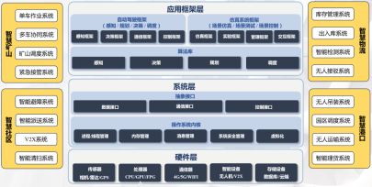
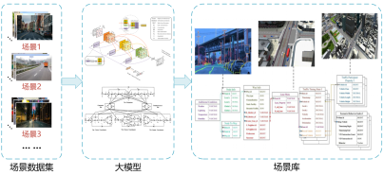
自动驾驶新范式 – 场景智能
痛点
场景多，算法泛化困难
测试成本高
硬件、平台多，兼容困难
场景智能自动驾驶
基于大模型的场景工程
高精度场景仿真
自动驾驶泛在操作系统

Slide 10
PART
TWO
基于大模型的场景工程

Slide 11







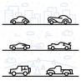









场景智能 - 基于大模型的场景工程
数据收集与标注
数据集
训练
赋能
任务
场景信息提取
语言大模型
音频
视频
司机
工程师
场景分类
文本
雷达
视觉大模型
模型微调
模型泛化
研究者
工人
图像
IMU
混合大模型
领域专家
多模态数据
多模态大模型
多场景泛化

Slide 12
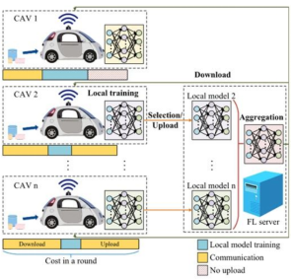
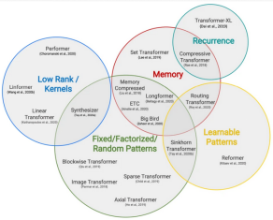
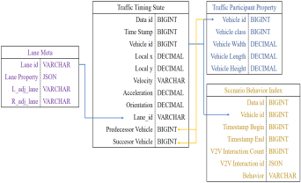
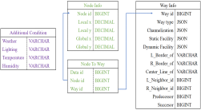
场景智能 - 基于大模型的场景工程
场景1
场景特征提取与蒸馏 Generalization
场景2
场景3
… …
复杂场景数据集
基于大模型的知识蒸馏
易上手、可扩展的自动驾驶场景库

Slide 13
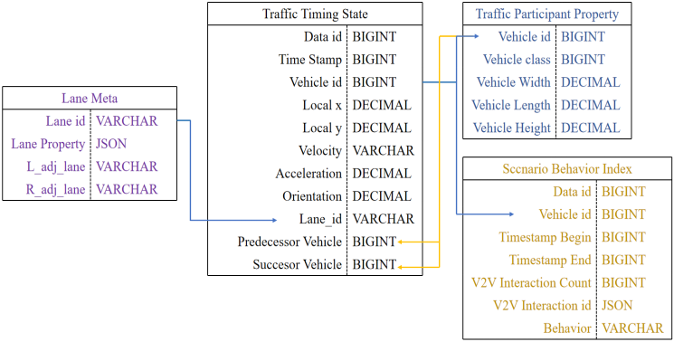
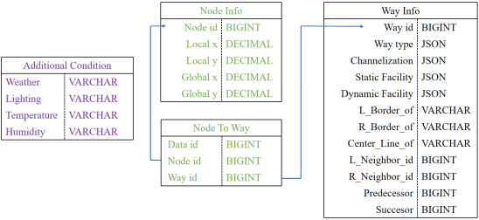
场景智能 - 基于大模型的场景工程
场景库数据结构

Slide 14
PART
THREE
高精度场景仿真

Slide 15


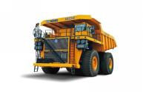

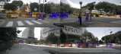
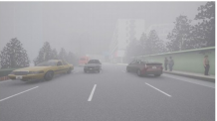
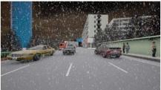
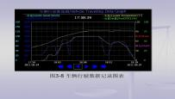

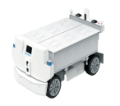



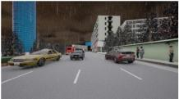
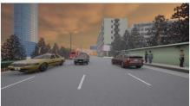


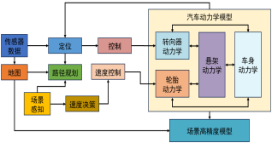
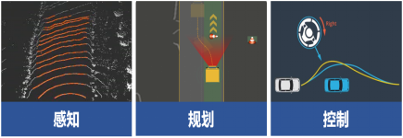
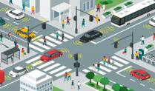


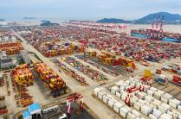

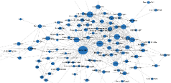

场景智能 - 高精度场景仿真
现实 数据
车辆与传感器
数据
训练
增广
场景认知
典型场景
场景建模

Slide 16
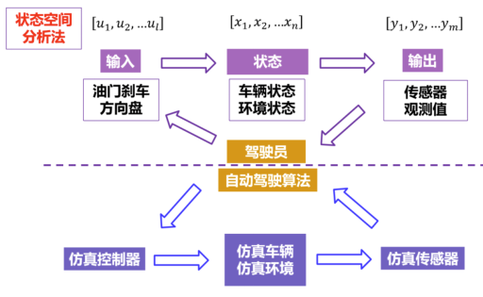
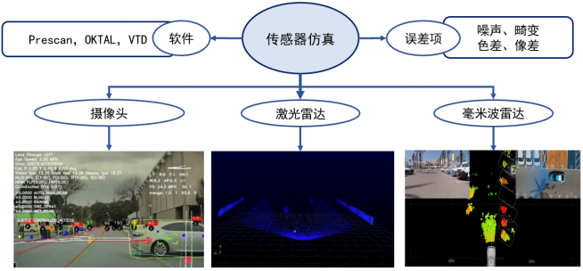
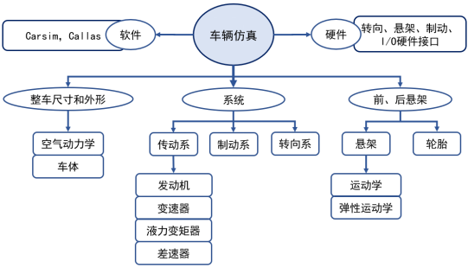
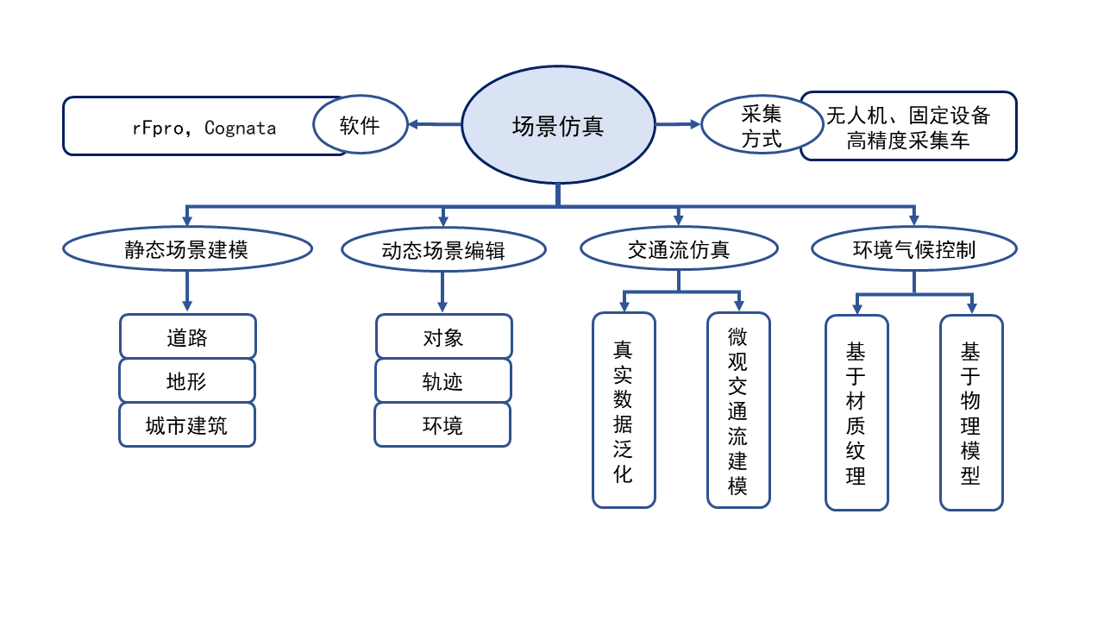
场景智能 - 高精度场景仿真
仿
真
建
模
①
②
③

Slide 17
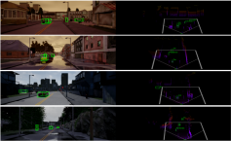
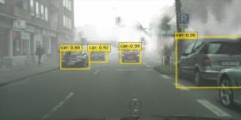
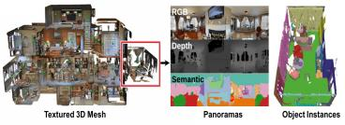
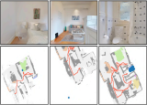
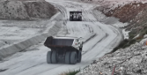
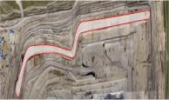
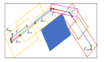
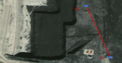




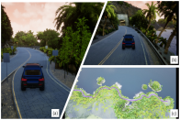
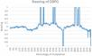
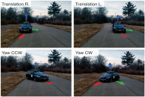



场景智能 - 高精度场景仿真
基于仿真数据的算法
高泛化能力算法
…
…
…
…
…
感知
感知
少量真实数据微调
规划
规划
…
…
…
…
…
控制
控制

Slide 18
PART
FOUR
自动驾驶泛在操作系统

Slide 19














场景智能 – 自动驾驶泛在操作系统
虚拟仿真场景
管控中心
多车协同
紧急制动
检测与规避

Slide 20


场景智能 – 自动驾驶泛在操作系统
泛在操作系统（Ubiquitous Operating System）：是对传统操作系统概念的泛化，以向下屏蔽管理异构资源、向上凝练沉淀应用共性为目标，重点在于物联终端的接入与管控，以及用以支撑包括物联终端的各类网络应用开发运行支撑平台。
泛在操作系统已经被广泛应用在各个领域，比如：家庭操作系统HomeOS、机器人操作系统ROS、智慧城市操作系统Urban OS、传感器网络操作系统TinyOS、云计算操作系统等。
但是目前还没有将自动驾驶全流程包含在内的自动驾驶泛在操作系统。

Slide 21























场景智能 – 自动驾驶泛在操作系统
场景工程
自动驾驶大模型
场景仿真
数据采集
算法训练
设备交互
自动驾驶泛在操作系统
资源管理
智慧矿山
智慧物流
智慧社区
智慧港口

Slide 22
场景智能 – 自动驾驶泛在操作系统
应用框架层
单车作业系统
库存管理系统
自动驾驶框架
仿真系统框架
智慧物流
智慧矿山
（ 感知 / 规划 / 决策 / 调度 ）
（ 场景仿真 / 场景测试 / 场景控制 ）
多车协同系统
出入库系统
感知框架
决策框架
通信框架
控制框架
仿真框架
实验框架
管理框架
交互框架
矿山调度系统
算法库
智能检测系统
感知
决策
规划
调度
紧急接管系统
无人接驳系统
系统层
智能避障系统
抽象接口
无人吊装系统
数据接口
通信接口
控制接口
智慧港口
智慧社区
智能派送系统
园区调度系统
操作系统内核
V2X系统
进程/线程管理
内存管理
消息管理
系统安全管理
虚拟化
无人运输系统
智能清扫系统
硬件层
智能理货系统
传感器
处理器
通信器
智能设备
存储设备
相机/雷达/GPS
CPU/GPU/FPGA
4G/5G/WIFI
无人机/V2X
数据库//云端

Slide 23
谢谢！

